Slide 1
Карта-навигатор по студенческому городку. USPTU Map.
Хасиятулин Камиль
Газизова Сабина
БПО21-01

Slide 2
Актуальность
Для студентов, преподавателей и гостей университетского кампуса крайне важно быстро и точно находить нужные здания, аудитории, административные офисы и другие объекты инфраструктуры. Традиционные способы навигации, такие как печатные карты или статические электронные схемы, часто оказываются неудобными и устаревшими.
Использование мобильного приложения "Навигатор по студенческому городку" позволяет обеспечить интерактивность, актуальность данных и удобство использования. Таким образом, создание такого приложения отвечает потребностям современного студенческого сообщества в эффективной и удобной навигации.

Slide 3
Основные задачи приложения и особенности
Задачи
Особенности
Предоставление точных и актуальных картографических данных о студенческом городке.
Обеспечение простого и интуитивно понятного интерфейса для удобного взаимодействия с картой.
Предоставление различных функциональностей, таких как поиск объектов, отображение маршрутов.
Возможность определения местоположения.
Использование Yandex MapKit для точного и надежного навигационного опыта.
Интуитивный интерфейс, позволяющий быстро находить нужные объекты.
Работа исключительно на территории студенческого городка.

Slide 4
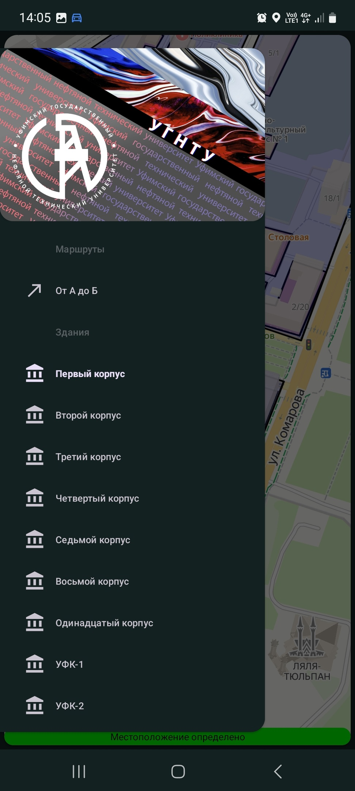
Стартовое окно
Первое что увидит пользователь после запуска приложения, это окно в котором сразу же будет показано навигационное меню.
Навигационное меню включает в себя 2 группы: «Маршруты» и «Здания». Каждая из групп имеет соответствующие кнопки.
Функционал кнопок в группе «Здания» заключается в быстром формировании маршрута от местоположения до выбранного здания.
Группа «Маршруты» отвечает за реализацию специфических функций связанных с маршрутами.

Slide 5
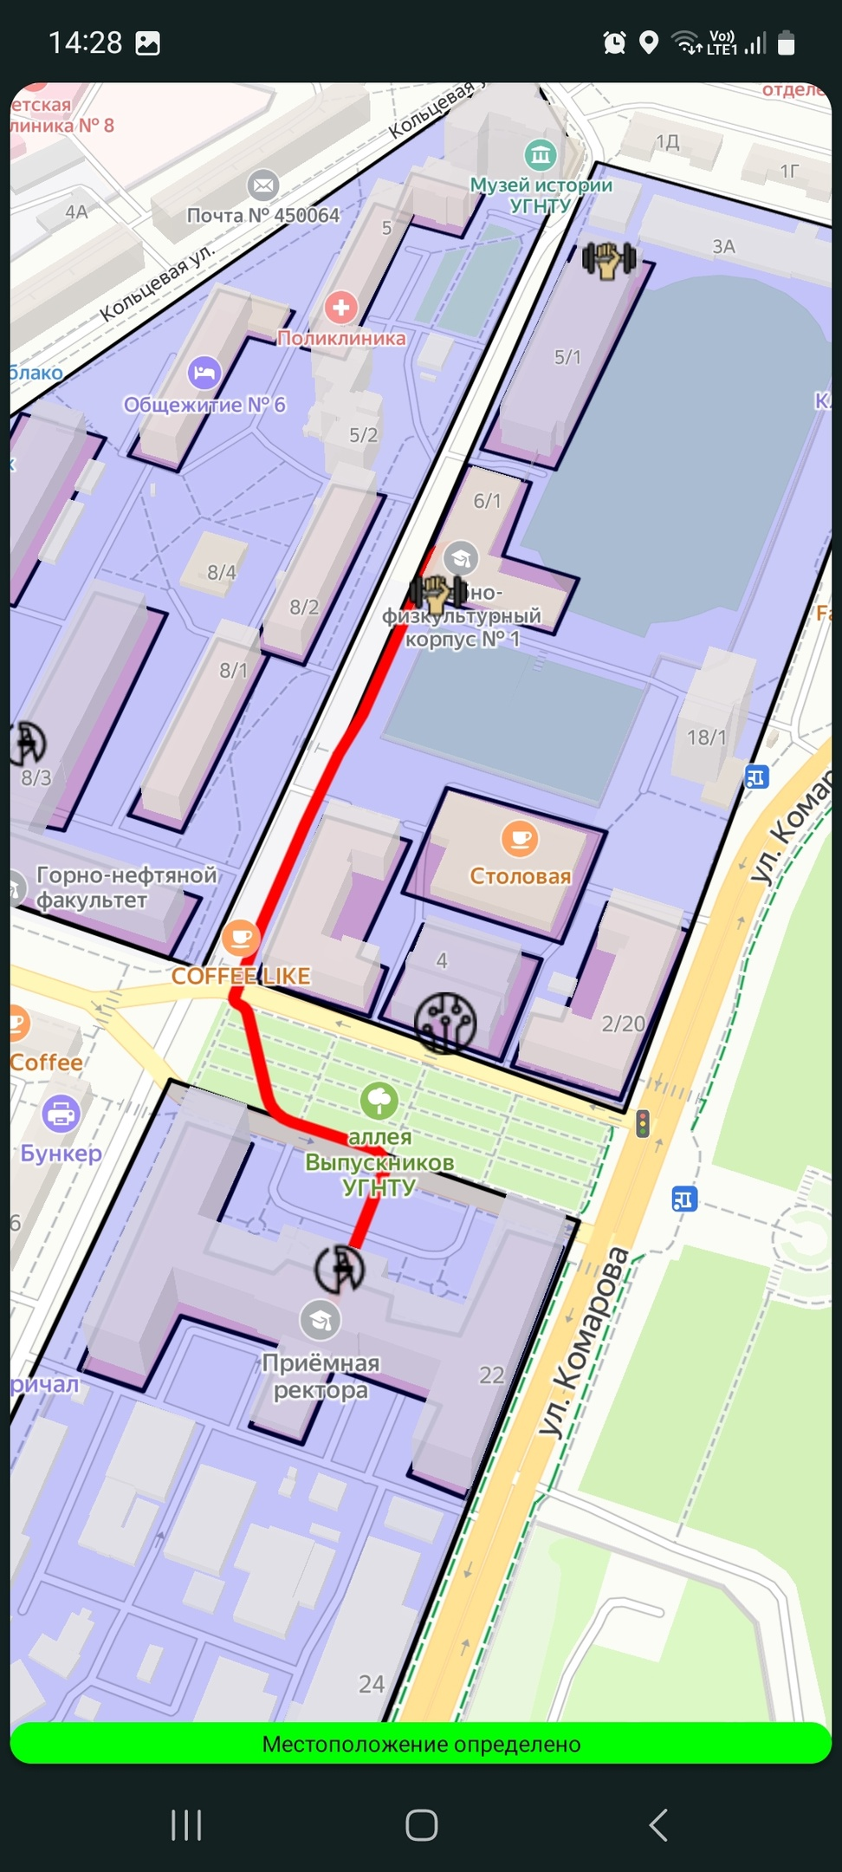
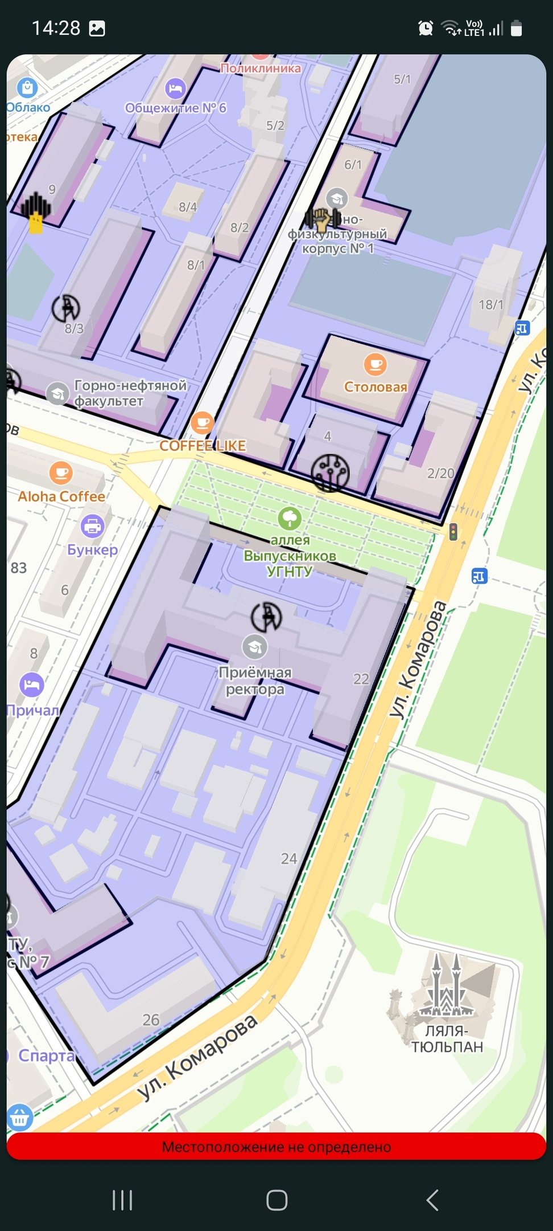
Основная активность
После выбора маршрута или здания пользователю будет предоставлен короткий пеший маршрут по территории городка.
Следует учитывать, две особенности приложения.
Для использования формирований маршрутов от пользователя требуется время для определения местоположения пользователя. Статус отображен внизу экрана приложения на основной активности.

Slide 6
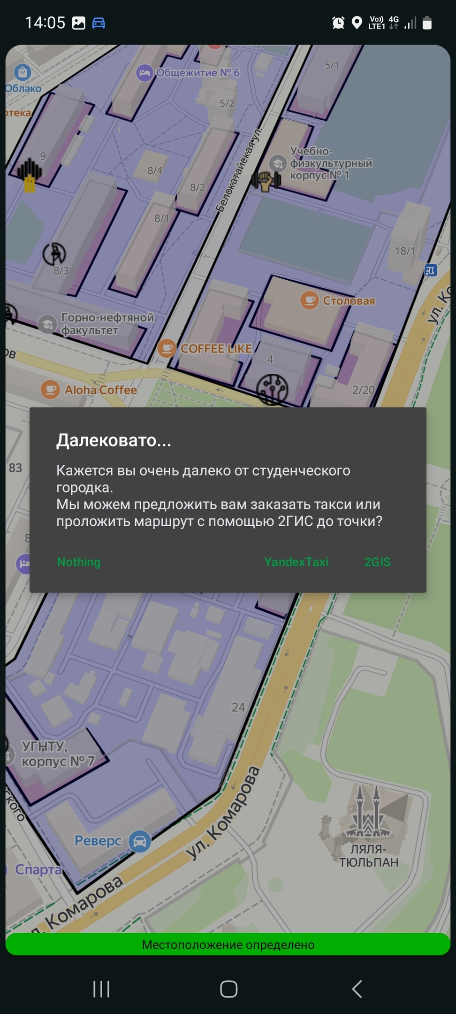
Вторая особенность
Как было описано в начале, приложение работает исключительно на территории студенческого городка. Это означает что если пользователь попытается проложить из точки за пределами городка, приложение предложит пользователю воспользоваться услугами другого приложения предоставляющее расширенные картографические возможности.

Slide 7
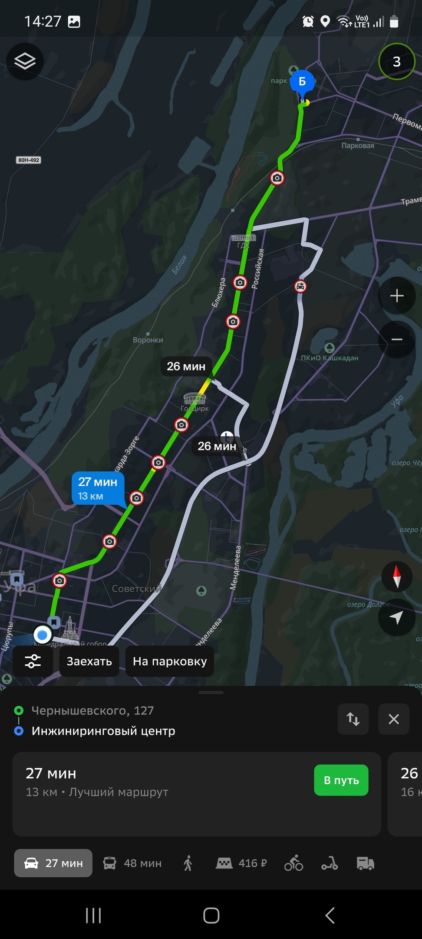
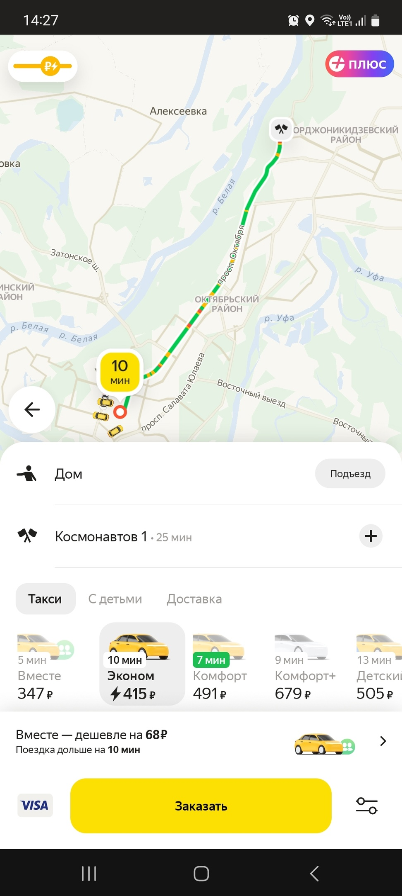
Два варианта выбора пользователя

Slide 8
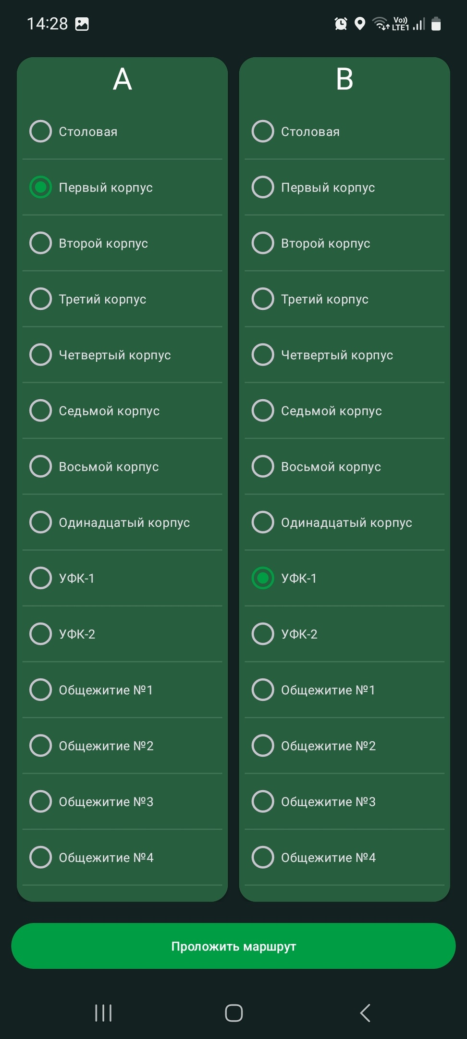
От А до Б
Данная активность предоставляет возможность проложить маршрут между двумя точками. После выбора точек и нажатия кнопки, текущая активность закрывается возвращая пользователя на основную активность. На основной активности отображается сформированный маршрут.

Slide 9
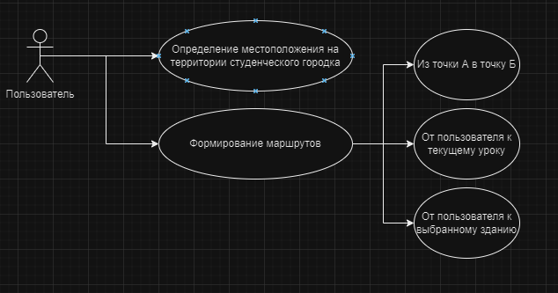
Use case диаграмма

Slide 10
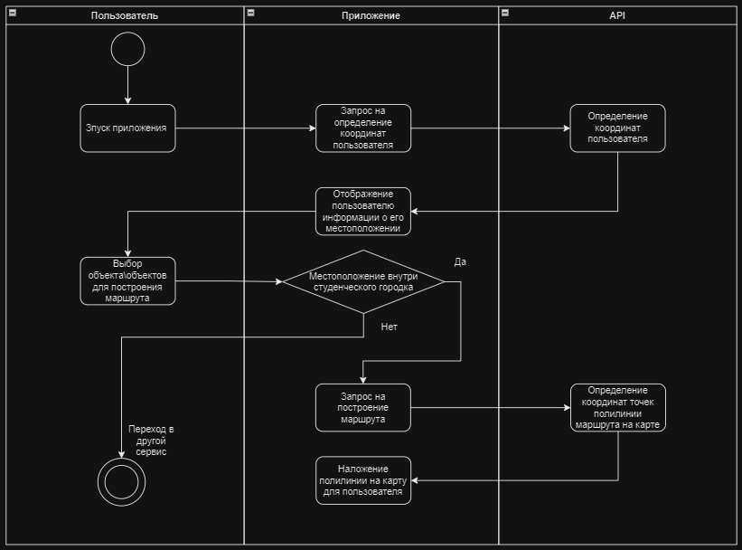
Логическая модель

Slide 11


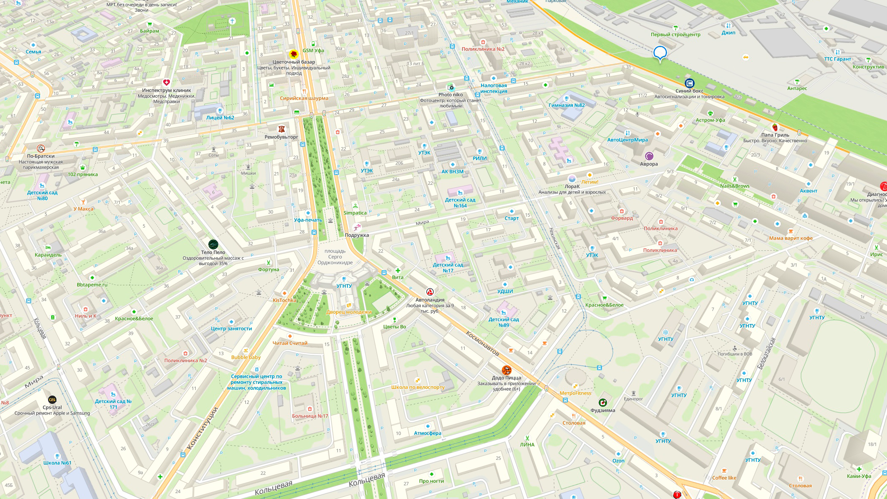
Технологии
Для отображения карт и построения маршрутов используется Yandex MapKit. Библиотека, предоставляемая Яндексом, позволяет интегрировать в приложение функции картографии и навигации, обеспечивая высокую точность и удобство использования.
Для работы с асинхронными задачами и потоками данных используется библиотека Kotlin Coroutines, которая упрощает управление асинхронными операциями и многопоточностью в приложении.

Slide 12
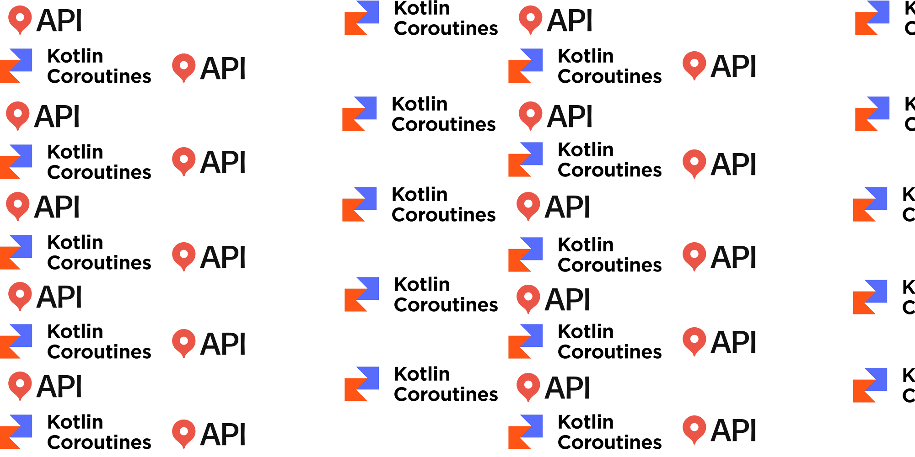
Заключение
В рамках курсовой работы было разработано мобильное приложение «Навигатор по студенческому городку», содержащее функционал для эффективной навигации по территории университетского кампуса.

Slide 13
Спасибо за внимание!

